Slide 1
Cahier de dictée
Groupe A
Période 3
(janvier, février)
Prénom:

Slide 2
Résultats de la période
Période 3:
 | Date | Bilan /60 | Résultat des mots | Nombre de réussites dans les accords | Mot ou ponctuation oublié(e)
Dictée 1 |  | /50 | /15
Dictée 2 |  | /60 | /15
Dictée 3 |  | /60 | /15
Dictée 4 |  | /60 | /10
Dictée 5 |  | /60 | /12
Dictée 6 |  | /60 | /15

Slide 3
Semaine 1: Lettre e et ses farces : ein, eim
Les mots :
peinture
peintre
ceinture
empreinte
rein
éteindre
frein
plein
teinture
atteindre
enceinte
se teindre
éteinte
Pour écrire des phrases:
Les verbes :
Il laisse C’est Elle fait
Elle laisse Elle est Elle va Elle a
Le féminin : Le masculin:
Le peintre → la peintre
Plein → pleine
Eteinte → éteint
Le vocabulaire :
Empreinte: Trace laissée
Rein: Organe que l’on a dans son corps
Enceinte : Femme qui attend un bébé
Teinture: Couleur pour teindre les cheveux
Bilan de la dictée:

Slide 4
Semaine 2: Lettre o et ses farces : on, om
Les mots :
bon
compagnon
confiture
conduit
monde
ronde
donc
mouton
cochon
monstre
saison
combien
comparer
sombre
Pour écrire des phrases:
Les verbes :
Il conduit Ils voient Ils montent
Ils adorent Ils ont Il fait
Ils se cachent On compare
Le féminin :
Bon → bonne
Le vocabulaire :
Compagnon: quelqu’un qui accompagne une autre personne
Sombre: Peu de lumière
Bilan de la dictée:

Slide 5
Semaine 3: Lettre o et ses farces : ou, oi
Les mots :
loup
chou
soupe
tout
journal
roi
trois
mois
noir
poisson
rajouter
boule
poule
voix
poids
Pour écrire des phrases:
Les verbes :
Il y a Il préparait Il rajoutait
On parlait Il admirait Il faisait
Le féminin :
Roi → reine
Noir → noire
Bilan de la dictée:

Slide 6
Semaine 4: Lettre o et ses farces : ion
Les mots :
lion
camion
pion
passion
mission
opinion
création
million
natation
occasion
illusion
punition
solution
direction
digestion
Pour écrire des phrases:
Les verbes :
Il y avait Ils avaient Nous venions
Nous avions Nous aimions
Le féminin :
Un lion → une lionne
Vocabulaire :
Passion : Quelque chose que l’on aime bien faire
Illusion : Ce qui n’est pas réel
Bilan de la dictée:

Slide 7
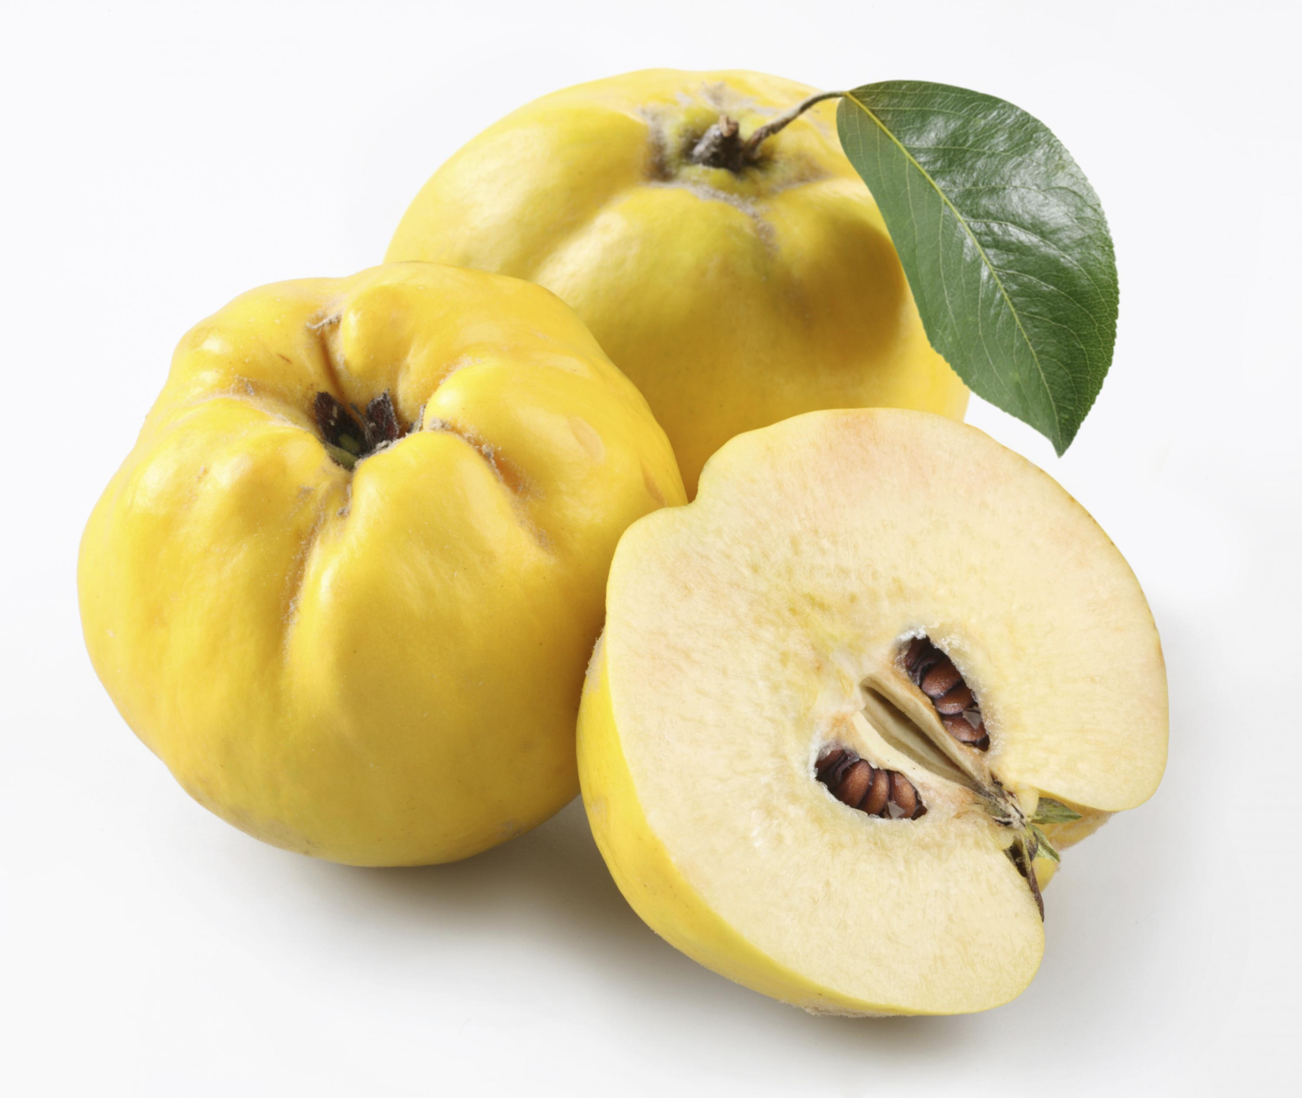
Semaine 5: Lettre o et ses farces : oin , ouin
Les mots :
point
coin
poing
moins
foin
babouin
pingouin
shampoing
témoin
besoin
soin
coing
pointure
rejoindre
lointain
Pour écrire des phrases:
Les verbes :
Ils voient Ils parlent Ils cachent
Ils mangent Ils ont Il est
Vocabulaire :
Témoin : Personne qui a vu ou entendu quelque chose
Pointure: Taille des chaussures
Coing: fruit
Bilan de la dictée:

Slide 8
Semaine 6: Lettre g devant les voyelles
Les mots :
gare
goûter
déguster
escargot
galette
pigeon
gymnastique
gentil
rouge
girafe
boulanger
boulangerie
boulangère
ménage
sage
Pour écrire des phrases:
Les verbes :
Il y a Ils sont Ils donnent
Je m’arrête Je déguste Je vois
Elles font Il court Elle fait
Masculin - féminin
Gentil → gentille
Boulanger → boulangère
Singulier – pluriel
Gentil → gentils
Rouge → rouges
Bilan de la dictée:

Slide 9
Cahier de dictée
Groupe B
Période 3
(janvier, février)
Prénom:

Slide 10
Résultats de la période
Période 3:
 | Date | Bilan /10 | Résultat des mots | Nombre de réussites dans les accords
Dictée 1
Dictée 2
Dictée 3
Dictée 4
Dictée 5
Dictée 6

Slide 11
Semaine 1: Lettre e et ses farces : ein, eim
Les mots :
peinture
peintre
ceinture
empreinte
éteindre
frein
plein
atteindre
enceinte
éteinte
Pour écrire des phrases:
Les verbes :
Il laisse C’est Elle fait
Elle laisse Elle est Elle va Elle a
Le féminin : Le masculin:
Le peintre → la peintre
Plein → pleine
Eteinte → éteint
Le vocabulaire :
Empreinte: Trace laissée
Enceinte : Femme qui attend un bébé
Bilan de la dictée:

Slide 12
Semaine 2: Lettre o et ses farces : on, om
Les mots :
bon
compagnon
confiture
conduit
monde
ronde
donc
saison
mouton
cochon
Pour écrire des phrases:
Les verbes :
Il conduit Ils voient Ils montent
Ils adorent Ils ont Il fait
Ils se cachent On compare
Le féminin :
Bon → bonne
Le vocabulaire :
Compagnon: quelqu’un qui accompagne une autre personne
Bilan de la dictée:

Slide 13
Semaine 3: Lettre o et ses farces : ou, oi
Les mots :
loup
chou
soupe
tout
journal
roi
trois
mois
noir
poisson
boule
poule
Pour écrire des phrases:
Les verbes :
Il y a Il préparait Il rajoutait
On parlait Il admirait Il faisait
Le féminin :
Roi → reine
Noir → noire
Bilan de la dictée:

Slide 14
Semaine 4: Lettre o et ses farces : ion
Les mots :
lion
camion
pion
passion
mission
million
natation
occasion
punition
solution
Pour écrire des phrases:
Les verbes :
Il y avait Ils avaient Nous venions
Ils avaient Nous avions Nous aimions
Le féminin :
Un lion → une lionne
Vocabulaire :
Passion : Quelque chose que l’on aime bien faire
Bilan de la dictée:

Slide 15
Semaine 5: Lettre o et ses farces : oin , ouin
Les mots :
point
coin
poing
moins
foin
pingouin
besoin
soin
rejoindre
lointain
coing
Pour écrire des phrases:
Les verbes :
Ils voient Ils parlent Ils cachent
Ils mangent Ils ont Il est
Vocabulaire :
Coing: fruit
Bilan de la dictée:

Slide 16
Semaine 6: Lettre g devant les voyelles
Les mots :
gare
goûter
galette
pigeon
gentil
rouge
girafe
escargot
boulanger
ménage
gymnastique
sage
Pour écrire des phrases:
Les verbes :
Il y a Ils sont Ils donnent
Je m’arrête Je déguste Je vois
Elles font Il court Elle fait
Masculin - féminin
Gentil → gentille
Boulanger → boulangère
Singulier – pluriel
Gentil → gentils
Rouge → rouges
Bilan de la dictée:

Slide 17
Cahier de dictée
Groupe C
Période 3
(janvier, février)
Prénom:

Slide 18
Résultats de la période
Période 3:
 | Date | Bilan
Dictée 1
Dictée 2
Dictée 3
Dictée 4
Dictée 5
Dictée 6

Slide 19
Semaine 1: Lettre e et ses farces : ein – eim
Les mots :
peinture
peintre
ceinture
empreinte
rein
enceinte
maitresse
Le vocabulaire :
Empreinte: Trace laissée
Rein: Organe que l’on a dans son corps
Enceinte : Femme qui attend un bébé
Astuce:
Si je sais écrire peintre je sais écrire peinture car ils font partie de la même famille : peinture / peintre
Bilan de la dictée:
Féminin masculin:
Une maîtresse → un maître

Slide 20
Semaine 2: Lettre o et ses farces : on, om
Les mots :
confiture
monde
ronde
bonjour
mouton
cochon
saison
combien
sombre
bon
Pour écrire des phrases:
Les verbes :
Il dit C’est Elle est
Le féminin :
Bon → bonne
Astuce :
On met un « m » dans le son on lorsqu’on a un m, un b ou un p derrière.
Bilan de la dictée:

Slide 21
Semaine 3: Lettre o et ses farces : ou, oi
Les mots :
loup
soupe
tous
journal
roi
trois
mois
noir
boule
poule
Pour écrire des phrases:
Les verbes :
Il mange il a
Je fais on donne
Le féminin :
Roi → reine
Noir → noire
Bilan de la dictée:

Slide 22
Semaine 4: Lettre o et ses farces : ion
Les mots :
lion
camion
pion
passion
mission
punition
million
natation
Pour écrire des phrases:
Les verbes :
Il y a C’est
Le féminin :
Un lion → une lionne
Vocabulaire :
Passion : Quelque chose que l’on aime bien faire
Bilan de la dictée:

Slide 23
Semaine 5: Lettre o et ses farces : oin , ouin
Les mots :
point
coin
foin
pingouin
besoin
soin
témoin
Pour écrire des phrases:
Les verbes :
J’ai gagné Je range C’est
Elle est Il y a
Vocabulaire :
Témoin : Personne qui a vu ou entendu quelque chose
Bilan de la dictée:

Slide 24
Semaine 6: Lettre g devant les voyelles
Les mots :
galette
goûter
gentil
rouge
girafe
escargot
boulanger
Pour écrire des phrases:
Les verbes :
Elle est Il est J’achète
Elle apporte
Masculin - féminin
Gentil → gentille
Boulanger → boulangère
Singulier – pluriel
Gentil → gentils
Rouge → rouges
Bilan de la dictée:

